Slide 1


JOIN US!
为理想而奋斗！
湘誉医疗集团2018校园招聘

Slide 2
03
02
01
04
晋升发展
招聘岗位
集团简介
薪酬福利
校园招聘

Slide 3
01
集团简介

Slide 4
公司简介
长沙湘誉医疗科技有限公司（以下简称”湘誉医疗”）成立于2001年，2017年开始实施集团化运作，主要从事大健康产业投资运营及管理服务。经过16年发展，目前综合实力在行业同类企业位居前列，特别是在医疗项目投资领域，是国内最早实施医疗ppp项目的企业，截至2017年10月，公司已完成湖南、广东、广西、河北、内蒙等区域市场布局，已成功实施多个合作共建及投资运营的大健康项目，旗下拥有4家专业公司、1家二级综合民营医院和多家专业医学影像中心，深耕大健康产业、实施多元化发展的经营格局已经形成。
多年来，湘誉医疗以传统产业转型升级和新兴产业创新发展为主线，依靠专业化运作、差异化发展、综合化服务，广泛引入投行思维，有效整合金融与产业资源，致力成为“融租并举、投融一体、融资融智、互联互通”的新型专业投资管理服务运营商。面向未来，湘誉医疗将坚持“忠诚、创新、高效、奉献”的精神，秉承“以客户为中心、以市场为导向、以服务为载体、以共赢为理念”，以专业运营和品牌发展为核心战略，不断推动公司创新升级和科学发展。

Slide 5
组织结构
湘誉医疗集团
信息管理部
投资发展
事业部
医疗运营
事业部
影像中心
事业部
湘誉学院
事业部
研发部
资料部
生产部
质管部
财务部
股份部
营销部
国际部
投资管理
运营服务
连锁管理
人才支撑
医疗项目
合作共建平台
医院事业
运营服务平台
医养结合
项目发展平台
医疗人才
培养教育平台
医疗设备
供应维护平台

Slide 6
市场布局
01
长沙湘誉医疗科技有限公司
湖南.长沙
02
湖南中景医疗科技有限公司
湖南.长沙
03
广州精赞医疗投资管理有限公司
广东.广州
04
广西国投健康产业投资有限公司
广西.南宁

Slide 7
全面布局大健康产业的第四个”五年计划“，以集团公司实施IPO。
未来
企业
发展历程
医疗全产业链综合解决方案形成，开始走向全国市场
2016年
2011年
品牌影响力形成，率先开展医疗项目投资模式并获得成功
2006年
细化专业市场，形成以影像设备为主的专业服务机构
2001年
创立湘誉医疗，以湖南市场为核心提供医疗设备供应服务

Slide 8
以公立医院迁建扩建、诊疗中心建设及运营服务为核心的共建共营业务板块
1
主营业务结构
2
以投资运营为核心的医院自营业务板块
以拥有合法牌照为前提的独立或合作
影像中心投资运营业务板块
3
以公立或自营医院为依托的医养结合
项目投资运营业务板块
4
5
以医疗供应链及医疗设备全生命周期
服务的业务板块

Slide 9
团队结构 |
专家团队
以湘雅系、南华系专家为主，已签约合作的医疗专家团队100多人
管理团队
以现有的4家公司和1家医院为载体，初步建成了一支匹配企业发展的职业经理人团队，其中部分高管来自政府、国企和公立医院。
市场团队
以现有的市场布局为基础，在长沙、广州、南宁设立子公司并建立市场团队，南方市场初见成效，北方市场正在布局。
医疗团队
以衡阳华程医院为依托，已建成医疗、护理、管理等专业团队约600人。
核心团队
CEO
COO/CMO/CFO
项目团队
以衡阳县中医院、妇幼保健院迁建项目为基础，组建一支专业、高效的项目管理服务团队，为投资项目提供全过程管理服务
顾问团队
根据企业发展需要，签约了一批涵盖法务、金融、投资、医疗、咨询等专业的顾问团队，为企业发展提供外脑支持

Slide 10
敢 创
敢闯敢干勇于创新
企业文化 |
知 世
关注形势
胸有格局
重 义
诚信守诺以德立身
湘誉精神
善 为
善于学习解决问题

Slide 11
发展愿景 |
集团化运作
形成优势互补的全产业链业务结构
打通资本市场渠道
大力发展绿色医疗金融
“四五”期间
集团总产值达30亿元
集团总部成功IPO
打造独具特色
覆盖全领域的医疗
项目模式和市场品牌
以规范发展为方向
实施多板块业务主体IPO战略
通过市场布局
实施新型医疗项目
“蓝海战略”
现代化“医疗+”的典范
医疗人才的产出基地
湘誉发展“四五规划”
2001——2006——2011——2017——2021

Slide 12
02
招聘岗位

Slide 13
岗位信息 |
销售经理
商务助理
人事助理
行政文员
财会助理

Slide 14
岗位描述 |销售经理（3-4人）
岗位描述：
1、在销售部工作，直接上级是销售部经理。
2、按照所辖区域的销售目标，制定工作计划和预算，并组织实施。
3、根据所辖区域特点，提出市场推广建议方案。
4、负责审核产品报价，参与合同谈判、合同签订等工作。
5、协调客户培训，退换货等售后服务工作。
6、及时清收货款，协助财务部完成结算工作。
岗位要求：
1、男女不限。工作地点：长沙。
2、大学本科以上学历，医学、市场营销、经济管理等相关专业。
3、有良好的语言表达能力和沟通技巧。
4、有团队合作意识和服务意识。
5、有强烈的事业心和责任感。

Slide 15
岗位描述 |商务助理（2-3人）
岗位描述：
1、在商务部工作，直接上级是商务部经理。
2、承担各种商务工作，包括市场调研、商务策划、品牌推广等。
3、熟悉公司客户及合作伙伴信息，负责公司商务活动的接待安排。
4、负责项目信息整理，组织并参与招投标，制作标书，中标后订单的跟进。
5、协助销售部维护客户关系，每月走访客户不少于2次。
6、配合公司销售工作的开展，深度挖掘老客户需求。
岗位要求：
1、形象气质佳，限女性。工作地点：长沙。
2、大学本科以上学历，中文、新闻、旅游管理、工商管理、播音主持、医学等相关专业。
3、有良好的语言表达能力和沟通技巧。
4、细心严谨，稳重大方，有事业心。
5、有团队合作意识和敬业精神。

Slide 16
岗位描述 |人事助理（1-2人）
岗位描述：
1、在行政人事部工作，直接上级是部门经理。
2、负责人力资源管理，为公司各项业务发展提供人员保障。
3、组织招聘、培训、绩效、薪酬等管理的具体实施工作。
4、负责员工人事档案的收集与管理工作。
5、处理公司管理过程中的人事问题。
岗位要求：
1、男女不限。工作地点：长沙。
2、大学本科以上学历，中文、人力资源管理等相关专业。
3、熟悉国家相关工作政策法规，了解人力资源管理知识。
4、工作细心严谨，责任心强。
5、能熟练运用各类办公自动化设备。

Slide 17
岗位描述 |行政文员 （1-2人）
岗位描述：
1、在行政人事部工作，直接上级是部门经理。
2、负责文字资料的起草和文件资料的整理。
3、负责会议管理工作（包括会议服务、会议记录、会议纪要等）。
4、负责档案管理工作（包括文书档案、技术档案和照片视频等）。
5、负责公司前台接待和保密工作。
岗位要求：
1、形象气质佳，限女性。工作地点：长沙。
2、大学本科以上学历，中文、新闻、工商管理等相关专业。
3、能熟练运用各类办公自动化设备。
4、有良好的文字组织和语言表达能力。
5、工作细心严谨，责任心强。

Slide 18
岗位描述 |财会助理 （2-3人）
岗位描述：
1、在财务部工作，直接上级是部门经理。
2、负责一般纳税人报表填制。
3、负责税务部门及相关人员的对接。
4、负责公司基础财务工作的处理。
5、负责公司投融资资料的准备。
岗位要求：
1、男女不限。工作地点：长沙。
2、大学本科以上学历，财务、会计、金融、经济管理等相关专业。
3、能熟练运用各类办公自动化设备。
4、有团队合作精神和较强的人际关系处理能力。
5、工作细心严谨，责任心强。

Slide 19
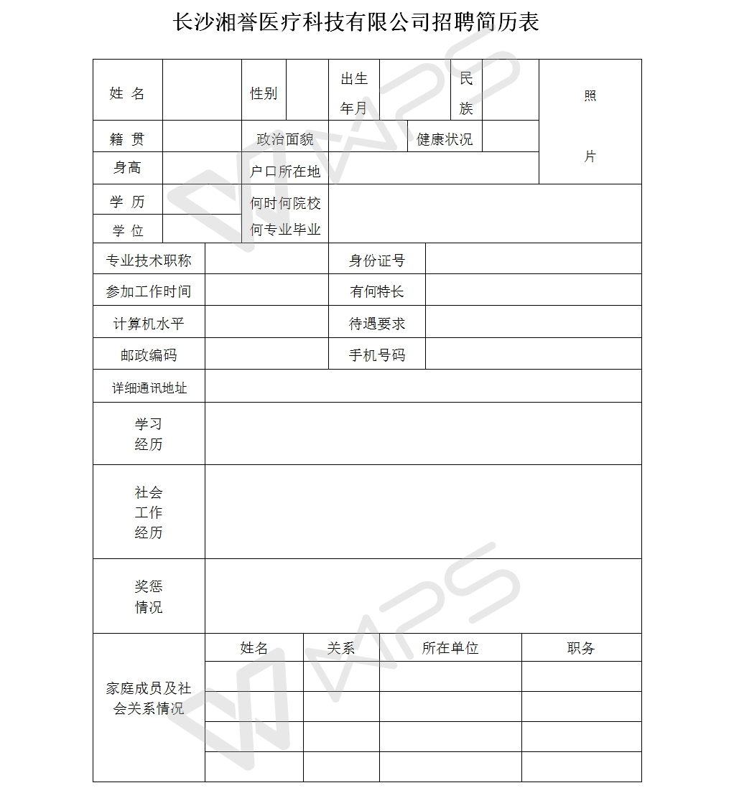
简历模板

Slide 20
招聘流程
投寄简历
企业初选
校园面试
签约录用
简历投递信箱：53331094@qq.com

Slide 21
03
晋升发展

Slide 22
职能经理
四年
我们的发展……
职能主管
三年
职能专员
两年
职能助理
一年
试用期
3个月
只要你脚踏实地，务实进取，
你的发展之路会超乎你的想象！

Slide 23
我们的期待……
合作共赢
因材施教
专业培训
以老带新

Slide 24
04
薪酬福利

Slide 25
我们的报酬……
年终奖
你的贡献有多大，
你的年终奖就会有多大
基本薪酬
销售类：3000-5000元/月
商务类：3000-4500元/月
行政类：2500-4000元/月
工作补贴
差旅补贴、午餐补贴

Slide 26
我们的福利……
婚、育假
法定节假日
五险一金
带薪深造
年假
公费旅游
健康体检
工作补贴

Slide 27
THANKS!
期待 一起奋斗！
奋斗的青春最美丽！

